Slide 1

Використання елементів Stem-освіти
у викладанні географії

Slide 2
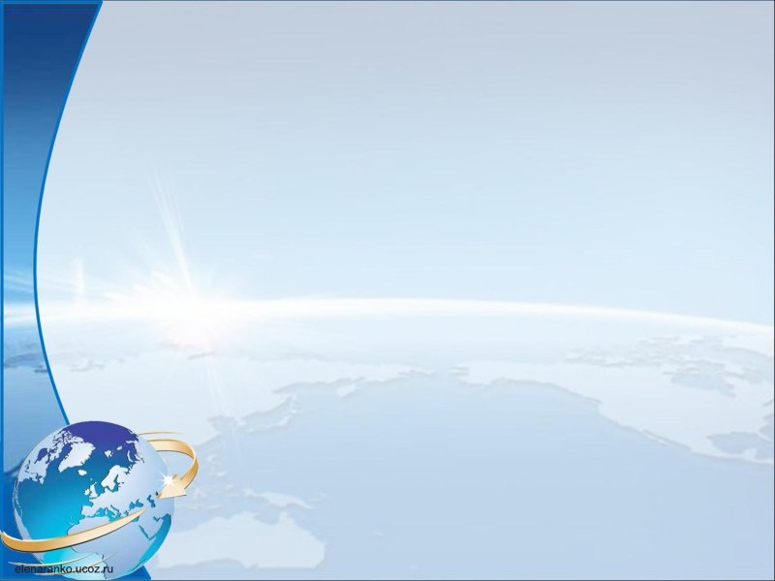
Міжпредметні зв’язки.
Інтеграція. STEM
Формування міжпредметних зв’язків є головним чинником визначення очікуваних результатів в НУШ.
Функції міжпредметних зв’язків:
освітня;
виховна;
розвивальна;
дидактична;
формувальна;
інтеграційна;
конструктивна;
психологічна.

Slide 3
Міжпредметні зв’язки.
Інтеграція. STEM
Сучасний принцип навчання
Міцність знань
Інтерес учнів
Міжпред-метні зв’язки.
STEM
Оволодіння
універсаль-
ними уміннями
Світогляд школярів
Творчість вчителя
Актуальність
НУШ

Slide 4
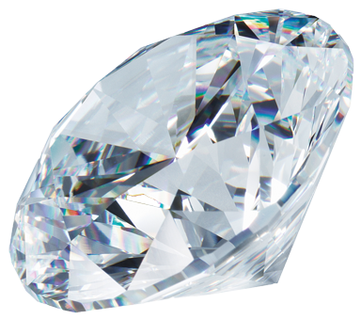
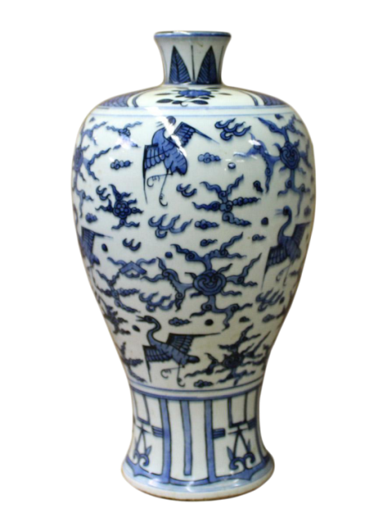
Природничо-математична компетентність
Алмаз відшліфовано у формі многогранника, навколо якого можна описати півкулю і який має велику кількість граней. Діаметр півкулі дорівнює 6 мм. Скільки приблизно карат в цьому алмазі? Густина алмазу 3,5г/см³.
(1 карат = 0,2 г).
Для приготування порцеляни беруть білу глину, пісок і гіпс у відношення 25:2:1. Скільки кожного з цих матеріалів треба взяти, щоб отримати 280 кг суміші, з якої виготовляють порцеляну?

Slide 5
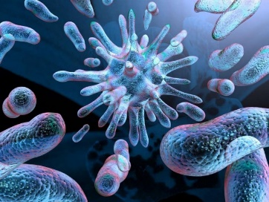
Природничо-математична компетентність
Біологам відомо що маса колонії бактерій у певних умовах за рівні проміжки часу збільшується в одну і ту саму кількість разів. Це означає, що коли, наприклад, у момент часу t = 0 маса дорівнювала 1, а в момент часу t = 1 маса дорівнювала а, то в моменти часу t = 2, t = 3, … t = n, … маса дорівнюватиме відповідно а², а³, …, а^{n}, …

Slide 6
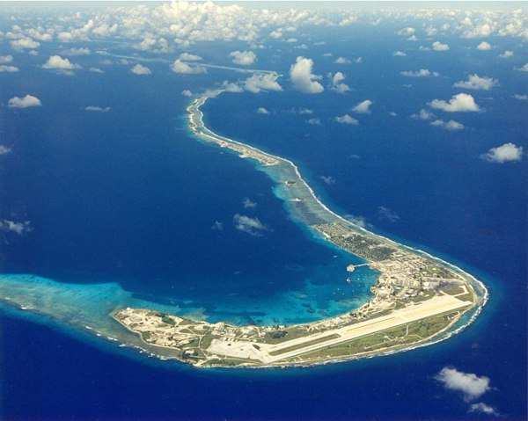
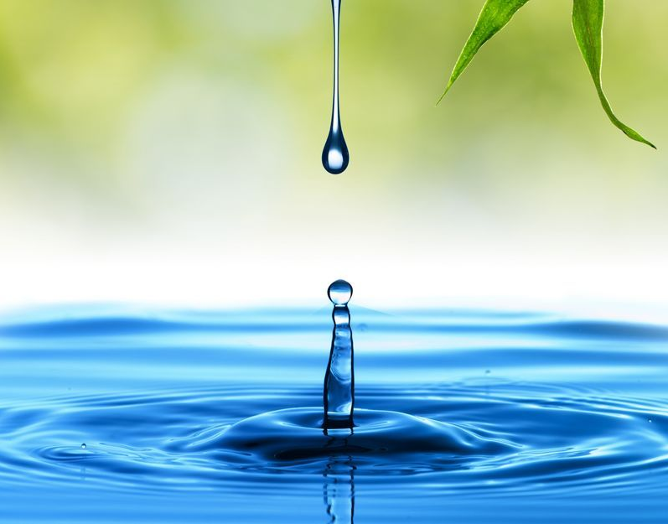
Природничо-математична компетентність
На Маршаллових островах інколи випадають краплі дощу діаметром в 1 см. Знайдіть поверхню такої краплі, вважаючи, що вона має форму кулі.

Slide 7
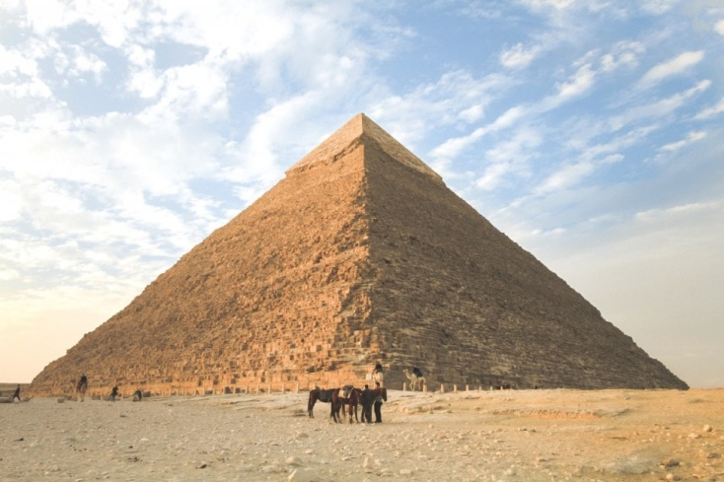
Природничо-математична компетентність
У піраміді Хеопса, якщо скласти чотири сторони її основи, то отримаємо для її обводу 931,22 м. Розділивши ж це число на подвоєну висоту, маємо в результаті 3,1416, тобто відношення довжини кола до діаметра. (Інші автори з тих же вимірювань піраміди виводять значення π з ще більшою точністю: 3,14159. Ще одна дивовижне співвідношення: якщо сторону основи піраміди розділити на точну тривалість року - 365,2422 доби, то виходить якраз 10000000-на частка земної півосі - з точністю, якій могли б позаздрити сучасні астрономи.

Slide 8
Природничо-математична компетентність
У піраміді Хеопса, якщо скласти чотири сторони її основи, то отримаємо для її обводу 931,22 м. Розділивши ж це число на подвоєну висоту, маємо в результаті 3,1416, тобто відношення довжини кола до діаметра. (Інші автори з тих же вимірювань піраміди виводять значення π з ще більшою точністю: 3,14159. Ще одна дивовижне співвідношення: якщо сторону основи піраміди розділити на точну тривалість року - 365,2422 доби, то виходить якраз 10000000-на частка земної півосі - з точністю, якій могли б позаздрити сучасні астрономи.

Slide 9
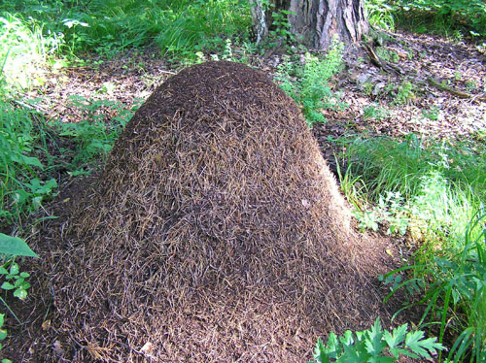
Природничо-математична компетентність
Мурашник нахилений до поверхні землі під деяким кутом х. Виконавши над цим кутом деякі операції, одержуємо рівняння:
Знайдіть цей кут нахилу.

Slide 10
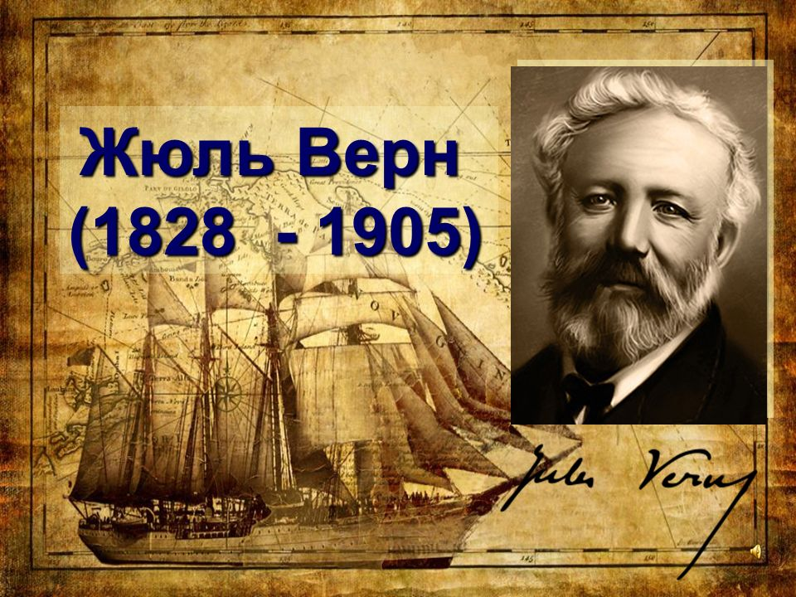
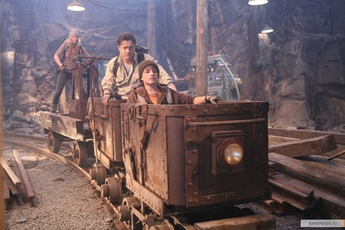
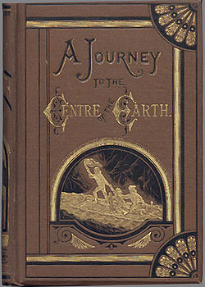

Жюль Верн у 1864 році написав відому книгу ,,Подорож до центра Землі,, , де виклав свої припущення про внутрішню будову Землі.
Кадри із фільму
,, Подорож до центру Землі,,
Обкладинка англійського видання 1874 року.

Slide 11
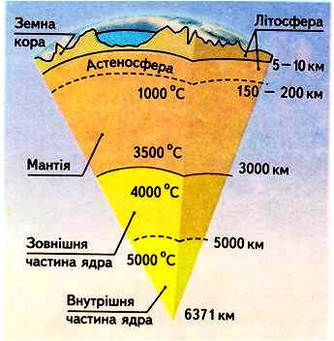
Внутрішня будова Землі
Ідея написання книги з’явилася після спілкування з геологом Сент-Клер Девілем, відомим спусками в кратер вулкана Стромболі.
Геологія – наука, що вивчає будову та розвиток Землі, як планети.

Slide 12
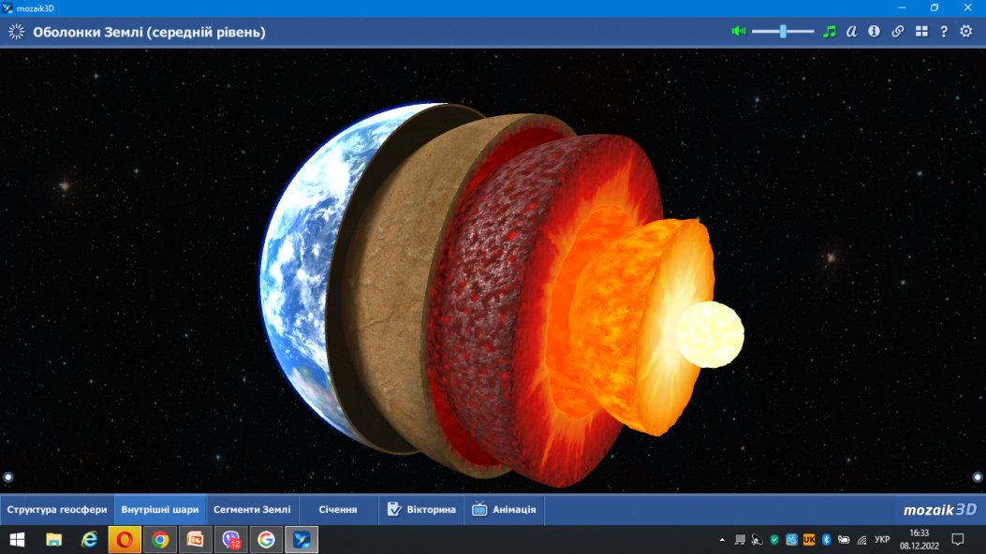
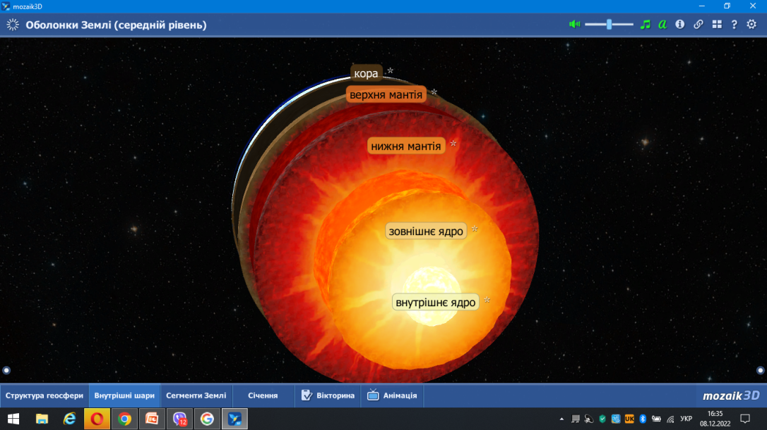
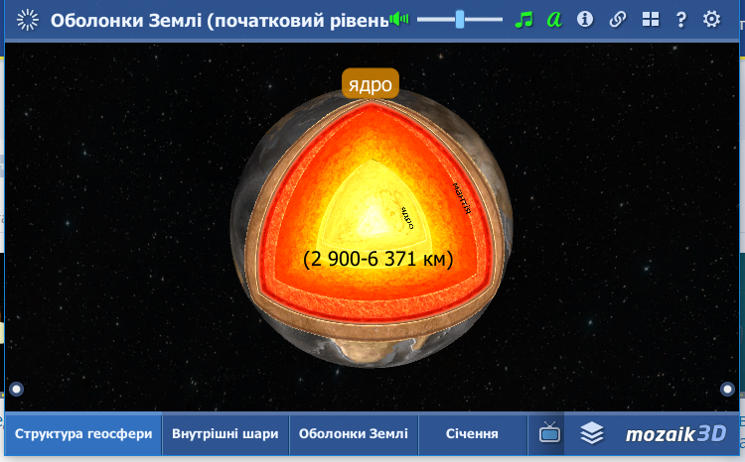
Внутрішня будова Землі

Slide 13
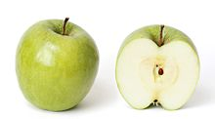
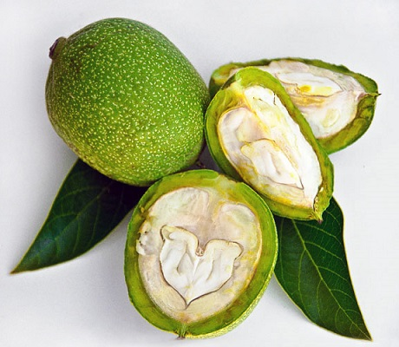
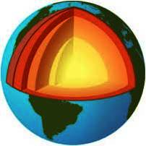
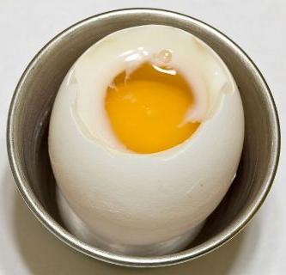
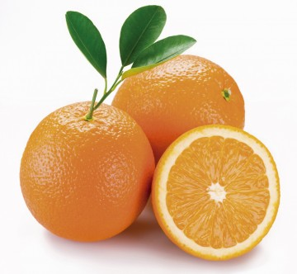
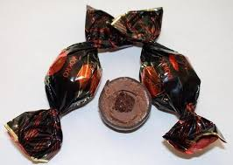
Асоціації

Slide 14


Задача
Радіус Землі 6370км. Скільки триватиме ваша мандрівка до центру Землі, якщо ви будете просуватись із швидкістю
40 км на день?
Розв’язок
6370 :40=159,2 днів
159,2:30=5,3 місяців
Відповідь: 5,3 місяців

Slide 15
ГЕОГРАФІЧНЕ АУДІЮВАННЯ
Лекція про внутрішню будову Землі.
(прочитана професором Отто Ліденброком у травні 186…р.)
Достовірно відомо також, що Земля складається із земної кори і ядра. Нижня межа земної кори досягає 40км. О, як багато видів гірських порід складає земну кору! 600! 600 гірських порід відомо геологічній науці! Всі вони поділяються на три розділи: горючі, металеві, каменеподібні. Хіба не це справжнє задоволення для кожного геолога – за зовнішнім виглядом, твердістю, запахом і смаком визначити будь-яку з них. Говорячи про внутрішню будову Землі, ми вступаємо в галузь припущень. Так, ряд учених вважає, що з глибиною температура земної кори піднімається приблизно на один градус через кожні 200м. Але тоді всі речовини у центрі Землі виявляться в газоподібному або розжарено-розплавленому стані. І тоді земна кора розірвалась би, як під тиском пари вибухає котел. Ядро Землі не може бути вогняно-рідким. Так-так-так! Жар не може зосереджуватися на великих глибинах. Хіба не відомо, що кількість діючих вулканів скорочується? Земля була розжарена з поверхні, а не навпаки. Я висловлюю своє категоричне судження – подорож до центру Землі можлива! Через кратер згаслого вулкану можна спуститися в земні надра.
(Ж. Верн «Подорож до центру Землі»).

Slide 16
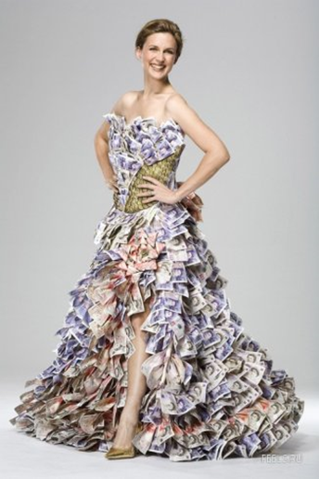
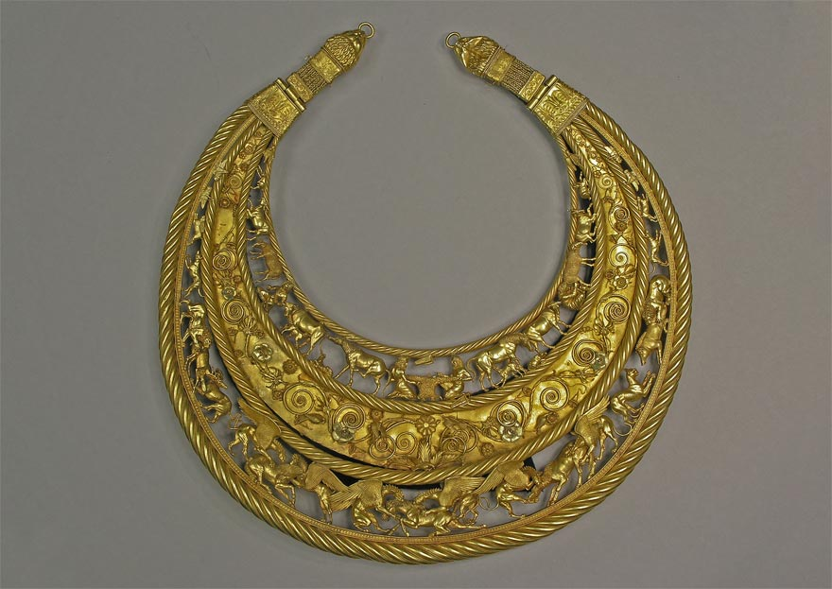
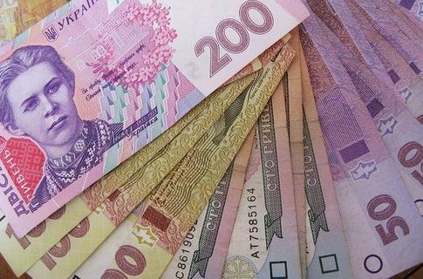
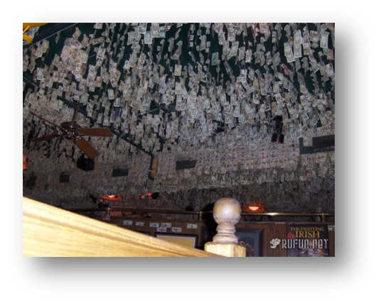
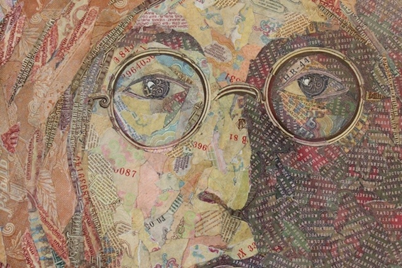
Гроші (“Родинні фінанси”)

Slide 17
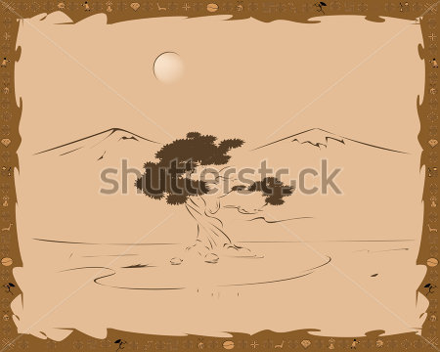
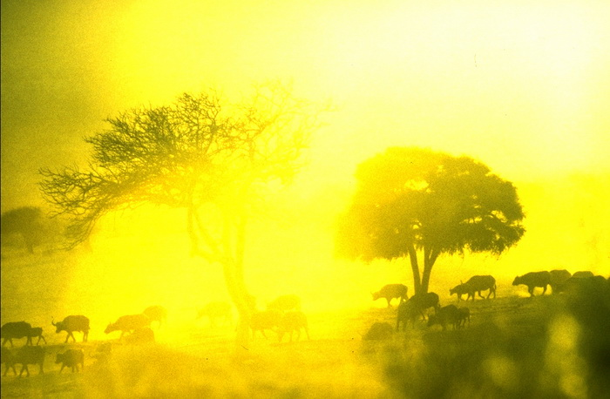
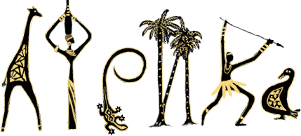


Slide 18
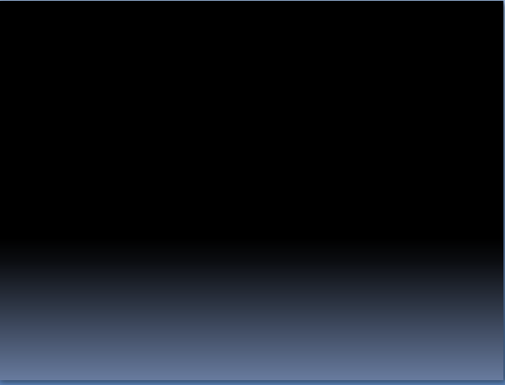
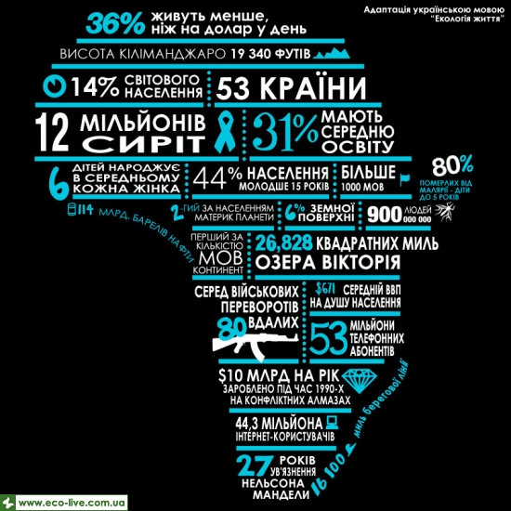
Інфографіка
Складання і розв’язування задач

Slide 19
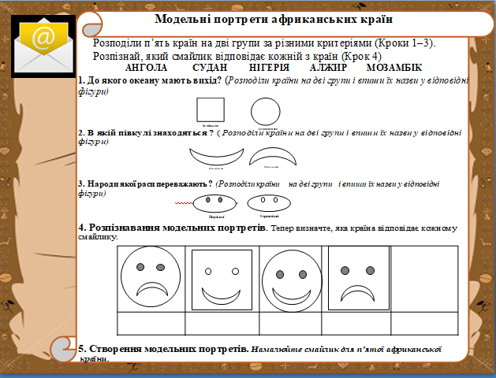

Slide 20
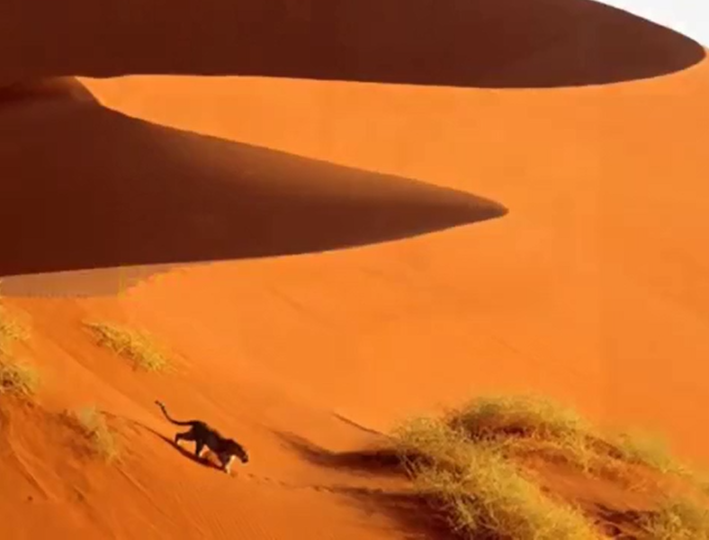

Slide 21

Бажаю Вам гарного настрою!!!

